Slide 1
Бережливое образование

Slide 2
Из письма КОиН от 29.04.2021 № 1392
Приказ КОиН
Администрации г. Новокузнецка 22.12.2020 № 1398
«Об организации работы по реализации проектов бережливого производства в образовательных организациях города Новокузнецка»

Slide 3
Понятие «бережливое производство»
Бережливое производство (Lean–технология) – концепция
управления производственным предприятием, которая основана на постоянном
стремлении предприятия к устранению всех видов потерь.
Бережливое производство – это повышение качества работы за счёт сокращения потерь.
Минимизировать потери и повысить эффективность текущей деятельности.

Slide 4
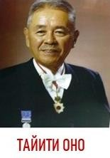
Немного истории
Концепцию бережливого производства в середине XX века разработал японский инженер и предприниматель, председатель совета директоров компании «Toyota» Тайити Оно. Предполагает вовлечение в процесс оптимизации бизнеса каждого сотрудника и максимальную ориентацию на потребителя, а также планомерное сокращение процессов и операций, не добавляющих ценности (снижение всех видов потерь).

Slide 5
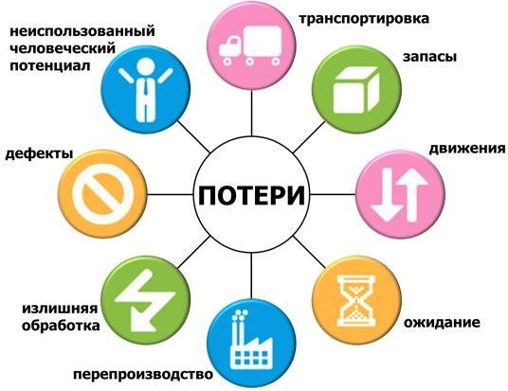
Виды потерь
Потери – это все
действия (операции), которые не направлены на создание ценности (продукта) и без которых возможно достигнуть результата в более короткий срок.

Slide 7
Основные ценности бережливого производства
признание человеческого ресурса как главного источника создания ценности;
своевременное выявление изменений требований пользователя с целью улучшения качества процессов или услуг;
снижение потерь.

Slide 8
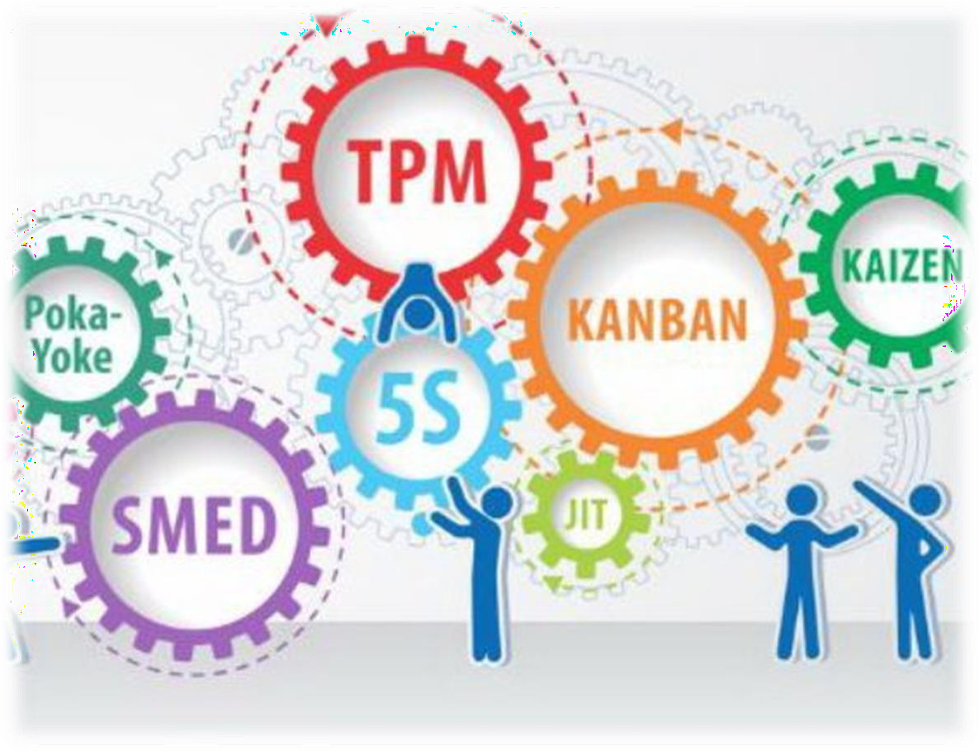
Инструменты бережливого производства
Визуальный менеджмент
Стандартные операционные процессы
ТРМ
«Точно вовремя»
Картирование
Встроенное качество
Организация мест 5S
Кайдзен

Slide 9
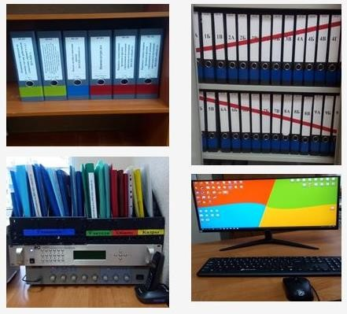
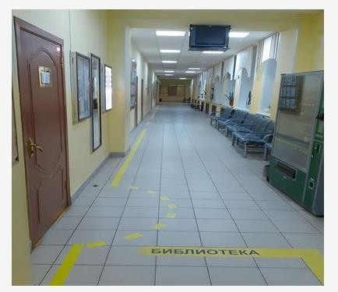
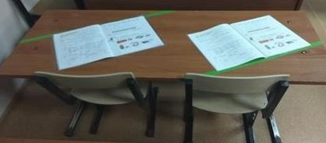
Визуальный менеджмент
Это отображение полезной информации здесь и сейчас для принятия правильных решений, система наглядных элементов (табло, схем, указателей и т.п.), управляющих действиями людей

Slide 10
Стандартные опреации
Инструмент, направленный
ПОТЕРИ
(исключать)
на стандартизацию всех
процессов. Очень полезный
инструмент, позволяющий снижать потери в
НЕЗНАЧИМАЯ РАБОТА
(сокращать)
производстве. Представляет
собой инструкцию по
идеальному, на момент,
данный порядку
ЗНАЧИМАЯ РАБОТА
(В идеале должна происходить только
работа, добавляющая ценности)
выполнения работы.

Slide 11
TPM (Total Productive Maintenance)
Всеобщий оборудованием.
уход Цель
за данного
инструмента – привлечение каждого сотрудника компании к
обслуживанию
оборудования. За счет этого обеспечивается
готовность оборудования к работе и его эффективность.

Slide 12
JIT (Just – In – Time - точное время)
Инструмент JIT направлен на создание системы
управления материалами в
производстве. В данной системе материалы с предыдущей операции (или от внешнего поставщика) доставляются именно в тот момент, когда они требуются, но не раньше.

Slide 13
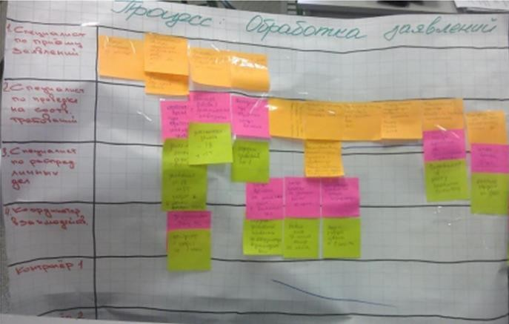
Картирование
Это инструмент визуализации и анализа материального и информационного потоков в процессе создания ценности от поставщика до заказчика.
Картирование процессов
представляет графическое
собой определение и
отображение шагов по предоставлению товаров или услуг внутренним и внешним клиентам.

Slide 14
Встроенное качество
Это все действия, направленные на недопущение выпуска некачественной продукции, система организационных, технических и логистических мер, направленных на недопущение изготовления некачественной с точки зрения клиента продукции.
1
2
3
отделить
бракованный компонент от
качественного (знание стандартов качества);
безошибочно выполнять свою операцию (принцип защиты от ошибок);
оценить качество
собственного изделия (контроль качества, встроенный в
производственную
операцию).

Slide 15
Система 5S
5S — популярная система организации рабочего места, разработанная в послевоенной Японии. Она выстроена на основе пяти принципов: Сортировка, Самоорганизация, Систематическая уборка, Стандартизация, Совершенствование.
Повышает
управляемость рабочей зоны
Повышение культуры производства
Сохраняет Ваше время

Slide 16
Организация рабочего пространства (5S)
шаг 1: Сортировка – четкое разделение вещей на нужные и ненужные
(используемые и неиспользуемые)
шаг 2: Соблюдение
порядка (аккуратность) – упорядоченное и точное расположение и хранение необходимых вещей
шаг 3: Систематическая уборка (содержание в чистоте) – содержание рабочего места в
чистоте и опрятности
шаг 4: Стандартизация (установление норм и правил) – необходимое
условие для выполнения
первых трех правил
шаг 5: Совершенствование (самодисциплина) – воспитание привычки точного выполнения
установленных правил, процедур и технологических операций

Slide 18
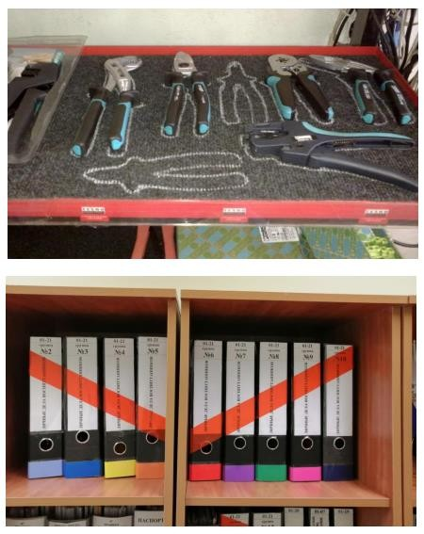
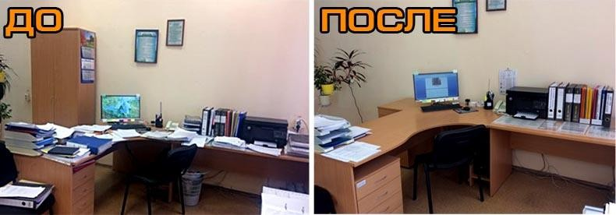
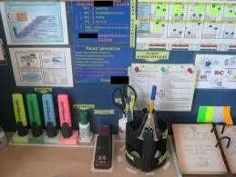

Slide 19
Кайдзен (kaizen)
Один из подходов к улучшению работы организации. Этот термин появился
в Японии и стал обозначать систему взаимосвязанных
к повышению качества продукции, процессов и
действий, системы
приводящих
управления. Фокусируется на непрерывном совершенствовании процессов производства, разработки, вспомогательных бизнес-процессов и управления, а также всех аспектов жизни.

